Slide 1



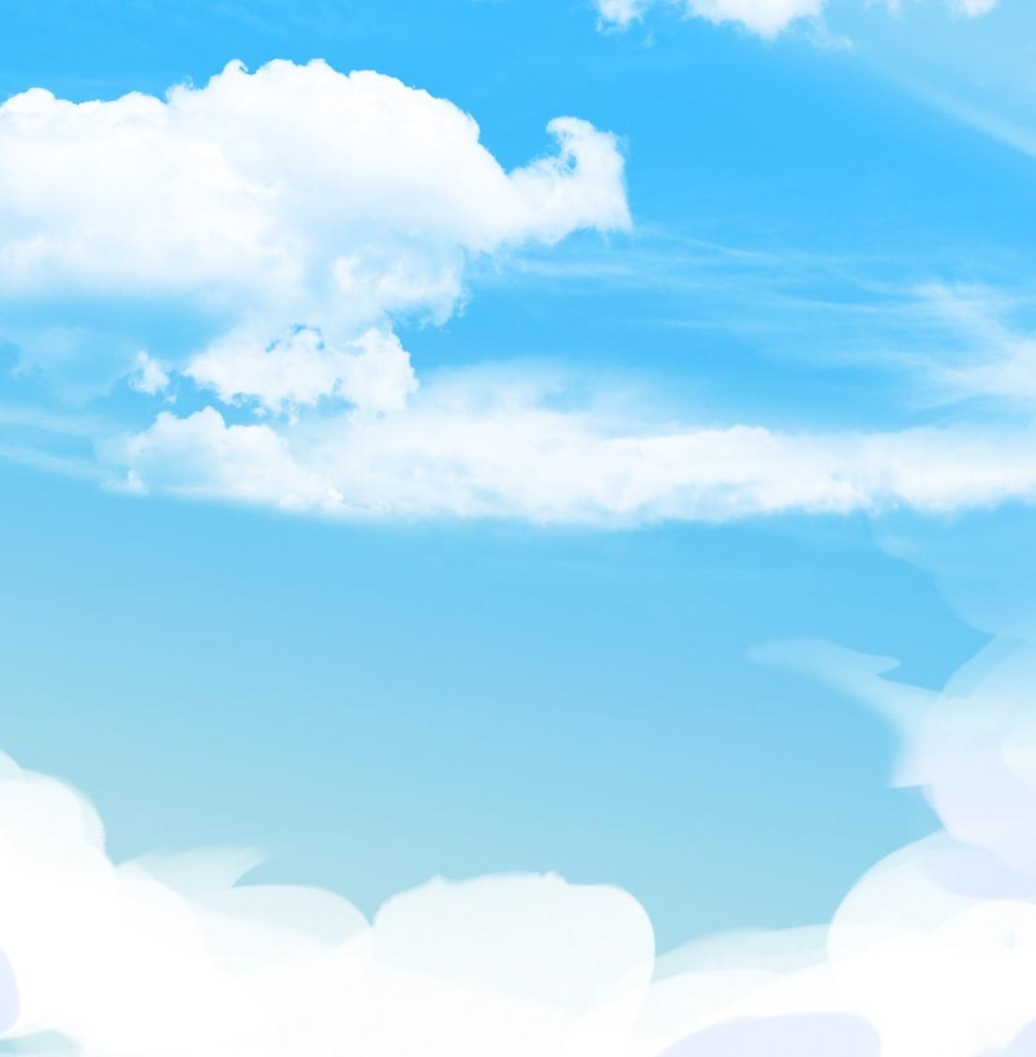





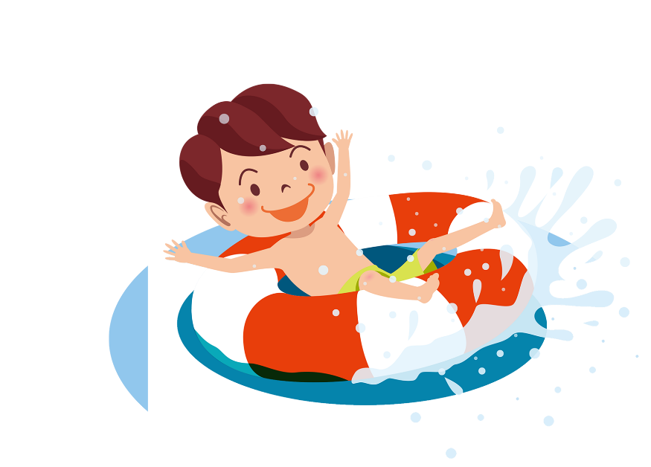


Tiếng việt 2
Tiếng việt 2

Slide 2
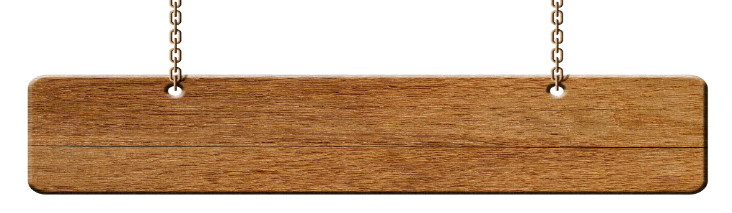





Một người đàn ông đang dạo bộ trên bãi biển khi chiều xuống. Biển đông người, nhưng ông lại chú ý đến một cậu bé cứ liên tục cúi xuống nhặt thứ gì đó lên rồi thả xuống biển.
Tiến lại gần hơn, ông thấy cậu bé đang nhặt những con sao biển bị thủy triều đánh dạt lên bờ và thả chúng trở về với đại dương.
- Cháu đang làm gì vậy? – Người đàn ông hỏi.
Cậu bé trả lời:
- Những con sao biển này sắp chết vì thiếu nước, cháu muốn giúp chúng.
- Có hàng ngàn con sao biển như vậy, liệu cháu có thể giúp được tất cả chúng không?
Cậu bé vẫn tiếp tục nhặt những con sao biển khác thả xuống biển và nói với người đàn ông:
- Cháu cũng biết như vậy, nhưng ít nhất thì cháu cũng cứu được những con sao biển này.
Người đàn ông trìu mến nhìn cậu bé và cùng cậu cứu những con sao biển.
Theo Hạt giống tâm hồn – Phép màu có giá bao nhiêu?

Slide 3

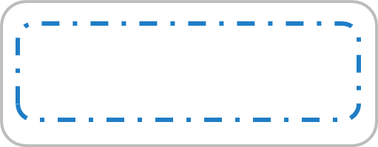
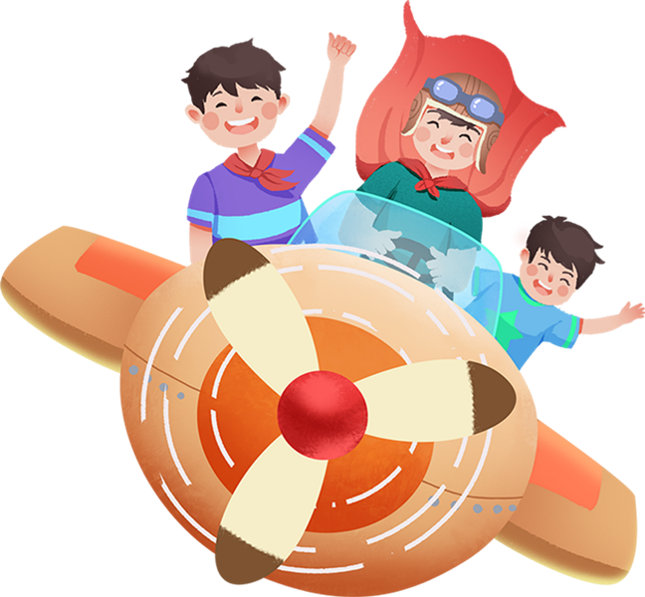
cứu
liên tục
trìu mến

Slide 4

Biển đông người, nhưng ông lại chú ý đến một cậu bé cứ liên tục cúi xuống nhặt thứ gì đó lên rồi thả xuống biển.
Tiến lại gần hơn, ông thấy cậu bé đang nhặt những con sao biển bị thủy triều đánh dạt lên bờ và thả chúng trở về với đại dương.

Slide 5

- Thủy triều: hiện tượng nước biển dâng lên, rút xuống một vài lần trong ngày.
- Dạt (lên bờ): bị sóng đẩy lên bờ.

Slide 6
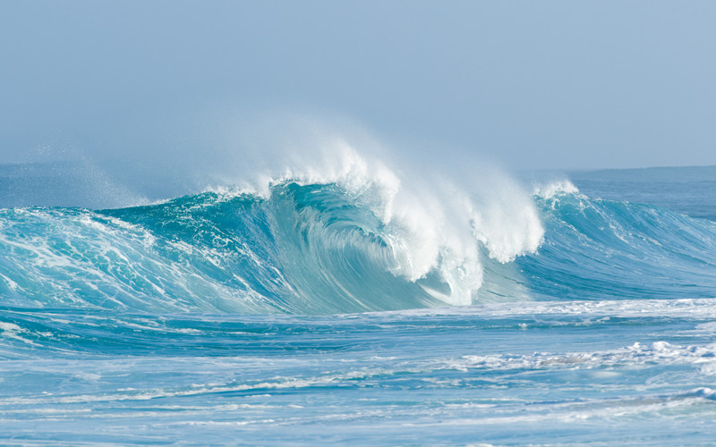
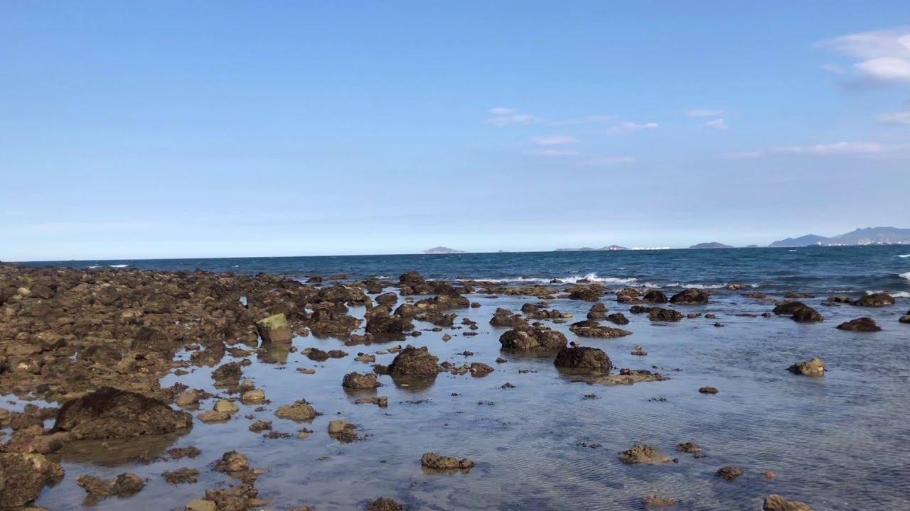
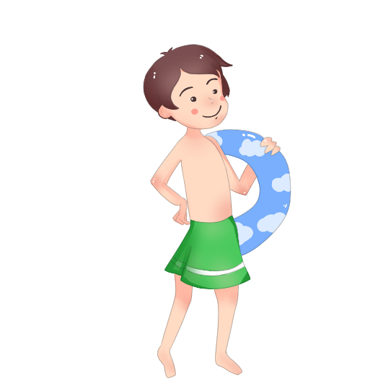
thủy triều lên
thủy triều xuống

Slide 7
Chia đoạn
Một người đàn ông đang dạo bộ trên bãi biển khi chiều xuống. Biển đông người, nhưng ông lại chú ý đến một cậu bé cứ liên tục cúi xuống nhặt thứ gì đó lên rồi thả xuống biển.
Tiến lại gần hơn, ông thấy cậu bé đang nhặt những con sao biển bị thủy triều đánh dạt lên bờ và thả chúng trở về với đại dương.
- Cháu đang làm gì vậy? – Người đàn ông hỏi.
Cậu bé trả lời:
- Những con sao biển này sắp chết vì thiếu nước, cháu muốn giúp chúng.
- Có hàng ngàn con sao biển như vậy, liệu cháu có thể giúp được tất cả chúng không?
Cậu bé vẫn tiếp tục nhặt những con sao biển khác thả xuống biển và nói với người đàn ông:
- Cháu cũng biết như vậy, nhưng ít nhất thì cháu cũng cứu được những con sao biển này.
Người đàn ông trìu mến nhìn cậu bé và cùng cậu cứu những con sao biển.
Theo Hạt giống tâm hồn – Phép màu có giá bao nhiêu?

Slide 8

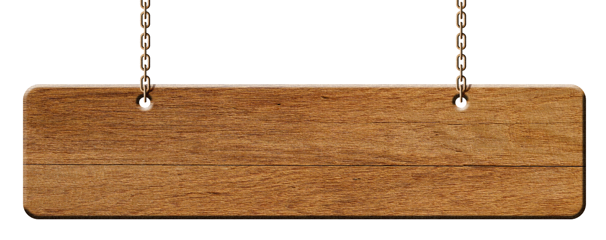



Slide 9
Luyện đọc
Một người đàn ông đang dạo bộ trên bãi biển khi chiều xuống. Biển đông người, nhưng ông lại chú ý đến một cậu bé cứ liên tục cúi xuống nhặt thứ gì đó lên rồi thả xuống biển.
Tiến lại gần hơn, ông thấy cậu bé đang nhặt những con sao biển bị thủy triều đánh dạt lên bờ và thả chúng trở về với đại dương.
- Cháu đang làm gì vậy? – Người đàn ông hỏi.
Cậu bé trả lời:
- Những con sao biển này sắp chết vì thiếu nước, cháu muốn giúp chúng.
- Có hàng ngàn con sao biển như vậy, liệu cháu có thể giúp được tất cả chúng không?
Cậu bé vẫn tiếp tục nhặt những con sao biển khác thả xuống biển và nói với người đàn ông:
- Cháu cũng biết như vậy, nhưng ít nhất thì cháu cũng cứu được những con sao biển này.
Người đàn ông trìu mến nhìn cậu bé và cùng cậu cứu những con sao biển.
Theo Hạt giống tâm hồn – Phép màu có giá bao nhiêu?

